Slide 1
Μια νέα αρχή στα ΕΠΑ.Λ.
Ιανουάριος 2019
Διονυσία Κουμαριώτου, Σ.Ε.Ε. υπεύθυνη για το «Μια νέα αρχή στα ΕΠΑΛ» του 2^{ου} ΠΕ.Κ.Ε.Σ.

Slide 2
Μέρος του Εθνικού Στρατηγικού Πλαισίου για την αναβάθμιση της Επαγγελματικής Εκπαίδευσης και Κατάρτισης και της Μαθητείας

Slide 3
ΣΤΟΧΟΙ:
Προετοιμασία των παιδιών για την εργασία και για τη ζωή γενικότερα.
Οι κοινωνικές ανισότητες να μη γίνουν και μαθησιακές.
Ενίσχυση και προσωπική ανάπτυξη μαθητών και εκπαιδευτικών.
Οικονομικοί στόχοι: παραγωγική ανασυγκρότηση.

Slide 4
Δράσεις προβολής του κοινωνικού και εργασιακού ρόλου των ΕΠΑ.Λ
Ημέρες καριέρας στα σχολεία
Ημέρες επαγγελματικού προσανατολισμού για μαθητές
Εκδηλώσεις ενημέρωσης για μαθητές, γονείς, κοινωνικούς φορείς…
Δράσεις συμβουλευτικής και επαγγελματικού προσανατολισμού
Πολιτιστικές εκδηλώσεις…

Slide 5
Πιλοτικά Σχολεία
1ο ΕΠΑ.Λ. Δάφνης 1ο ΕΠΑ.Λ. Καισαριανής 1ο ΕΠΑ.Λ. Δραπετσώνας 3ο ΕΠΑ.Λ. Σιβιτανιδείου 3ο ΕΣΠΕΡΙΝΟ ΕΠΑ.Λ. Αγίων Αναργύρων 1ο ΕΠΑ.Λ. Χαλκίδας 2ο ΕΠΑ.Λ. Χαλκίδας ΕΠΑ.Λ. Λαγκαδά 1ο ΕΠΑ.Λ. Μυτιλήνης

Slide 6
Βασικές Δράσεις:
Πρόγραμμα εναλλακτικής ενισχυτικής διδασκαλίας:
-Γνωστική βελτίωση
-Συνεργασία και υποστήριξη των εκπαιδευτικών
Ψυχολόγοι:
-Ενίσχυση του καλού κλίματος
-Ενίσχυση της συνεργασίας
Σύμβουλος καθηγητής και συμβούλιο τάξης
Δικτύωση καθηγητών και σχολείων
Σχέδια δράσης

Slide 7
Εναλλακτική Ενισχυτική Διδασκαλία:
Οι δύο καθηγητές είναι ισότιμοι: Προγραμματισμός, διεξαγωγή και αξιολόγηση του μαθήματος
Ο/Η Συνεργάτης καθηγητής/ήτρια συμμετέχει στο Σύλλογο Διδασκόντων και στα Συμβούλια τάξης.
Προσοχή στο άρθρο 1, παρ.2 της Υ.Α. Φ25γ/137912/Δ4 ΥΠ.Π.Ε.Θ. (Αξιολογεί ο υπεύθυνος καθηγητής)

Slide 8
Ψυχολόγοι
Φ25γ/137911/Δ4 ΥΠ.Π.Ε.Θ.
Συμμετέχουν στις συνεδριάσεις του Συλλόγου διδασκόντων.
Παραδίδουν στο τέλος του έτους έκθεση με τα πεπραγμένα τους στο Διευθυντή
έχουν χώρο δικό τους.
Συγκατάθεση γονέων μόνο για παραπομπή
Δράσεις συλλογικές πέρα από τις ατομικές παρεμβάσεις
Εφαρμογή προγραμμάτων πρόληψης σε συνεργασία με Σ.Ε.Ε. παιδ. ευθ. Και ΚΕ.Σ.Υ.

Slide 9
Καλό σχολικό κλίμα
Καλές σχέσεις μεταξύ των εκπαιδευτικών και μεταξύ αυτών και του/της διευθυντή/ντριας
Συνεργασία βάσει κοινών αρχών: Κοινός στόχος: Η πρόοδος των μαθητών
Τήρηση κοινών κανόνων συμπεριφοράς
Δημοκρατική ηγεσία

Slide 10
Σχέδια Δράσης: ΦΕΚ 5883/τ. Β΄/31-12-2018
Σχέδια Δράσης = Προγράμματα διεπιστημονικού χαρακτήρα
Θέματα: Επιστήμες, Τεχνολογία, Μαθηματικά, Κοινωνικά θέματα, Δράσεις ψυχαγωγίας και πολιτισμού
Είναι χρηματοδοτούμενα, εντός ορίου και με βάση έναν αρχικό προϋπολογισμό, ο οποίος όμως μπορεί να τροποποιηθεί.

Slide 11
Στόχοι των σχεδίων δράσης
Ανάπτυξη της αυτοεκτίμησης των μαθητών
-Στόχοι ρεαλιστικοί και απαιτητικοί
-Οδηγίες σαφείς/ κανόνες
-Συμμετοχικότητα
-Ενίσχυση, επιβράβευση
-Πρότυπα συμπεριφοράς και εργασίας
Συνεργασία μεταξύ των εκπαιδευτικών
-Ισοτιμία
-Ευκαιρίες για διάκριση και προσωπική ανάπτυξη

Slide 12
Τι είναι η «ΝΟΗΣΙΣ»
Ν.Π.Ι.Δ. το οποίο έχει αναλάβει την οικονομική διαχείριση και την παρακολούθηση των σχεδίων δράσης.
Παίρνει οδηγίες και κατευθύνσεις από τη Διεύθυνση Επαγγελματικής Εκπαίδευσης του ΥΠ.Π.Ε.Θ.
Φροντίζει για τη συνεργασία μεταξύ των σχολείων.
Ελέγχει την πρωτοτυπία των σχεδίων και τη σχέση τους με την πραγματικότητα.

Slide 13
Τι καλύπτει ο προϋπολογισμός κάθε σχολείου:
Αγορά προϊόντων και υπηρεσιών
Μετακινήσεις
Αναλώσιμα υλικά
Οι πληρωμές γίνονται μέσω της σχολικής επιτροπής.
Αν υπάρχει υπόλοιπο επιστρέφεται.

Slide 14
Καθηγητής υπεύθυνος σχεδίου δράσης:
Πιστοποιεί την πορεία των εργασιών κάθε μήνα.
Συντάσσει Έκθεση Προόδου στο τέλος του σχ. Έτους.
Αποστέλλονται στη Νόηση.

Slide 15
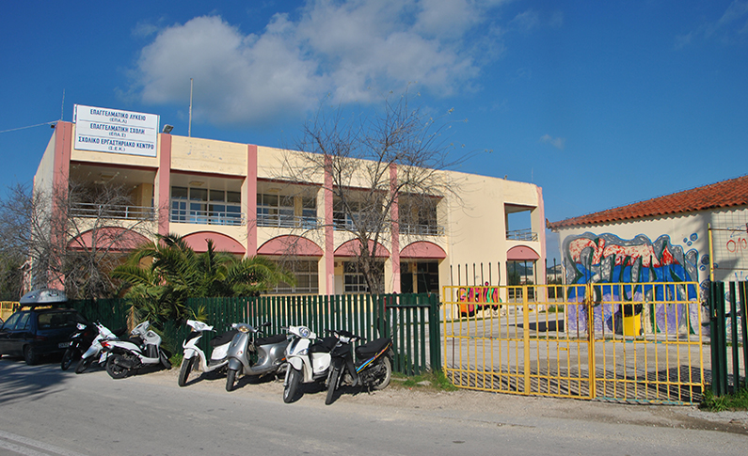
ΕΠΑΛ ΖΑΚΥΝΘΟΥ

Slide 16
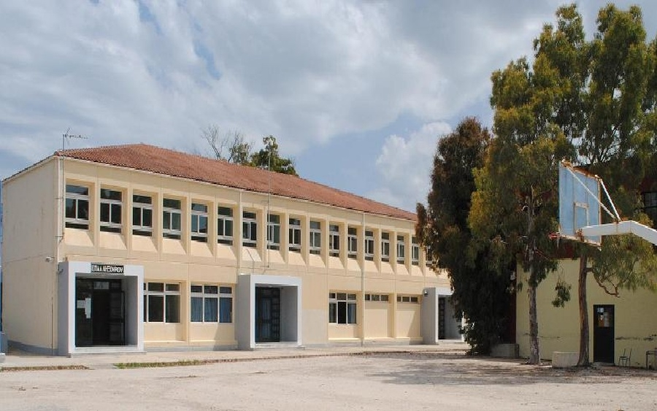
ΕΠΑΛ ΛΗΞΟΥΡΙΟΥ

Slide 17
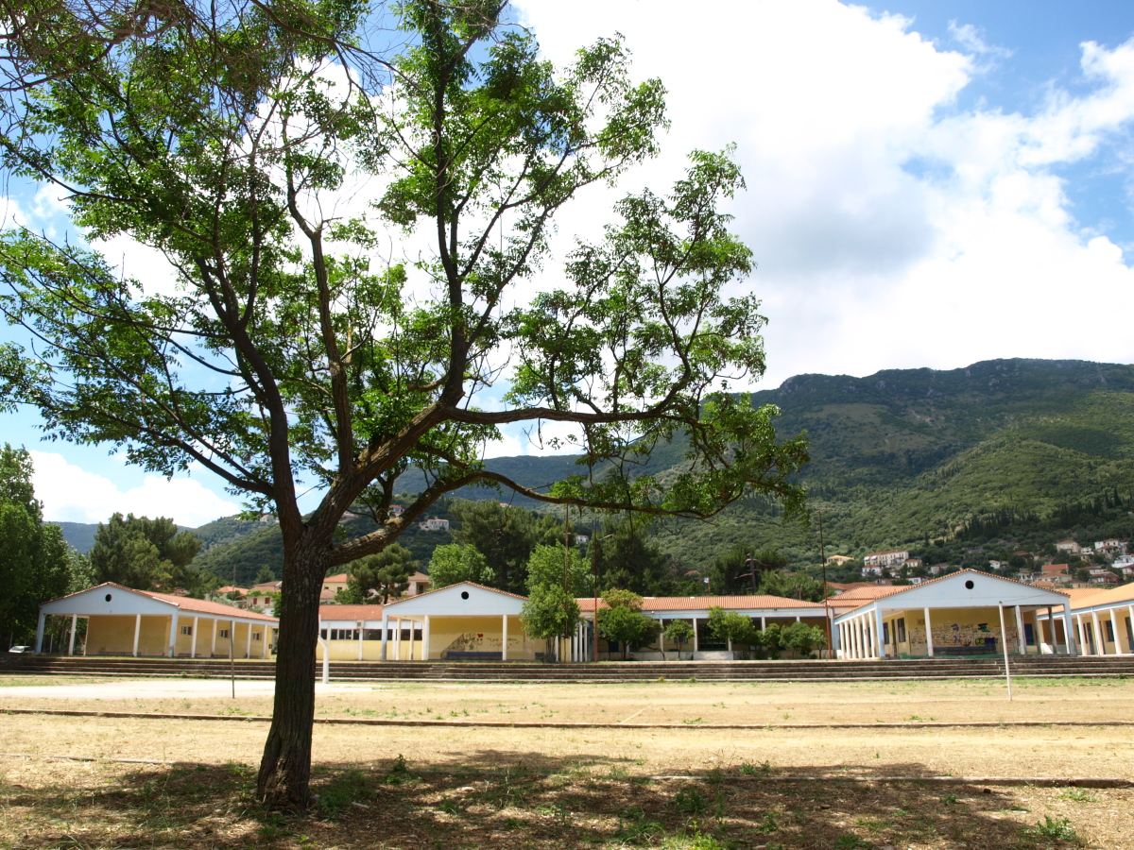
ΕΠΑΛ ΙΘΑΚΗΣ

Slide 18
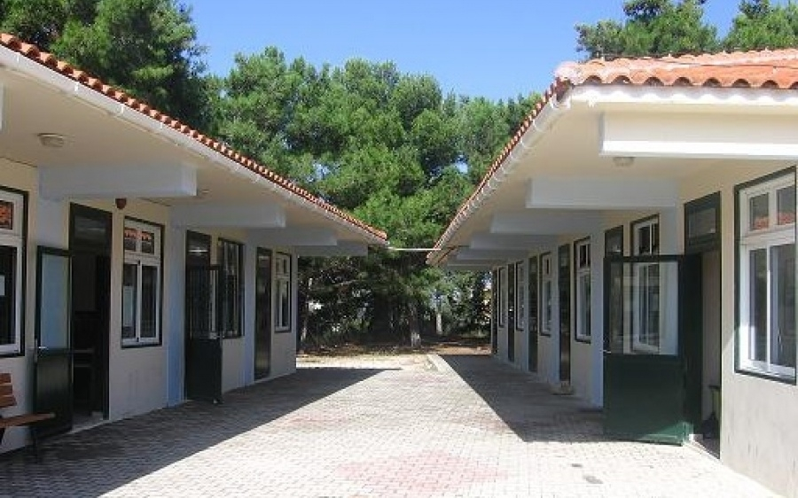
ΕΠΑΛ ΑΡΓΟΣΤΟΛΙΟΥ

